Slide 1
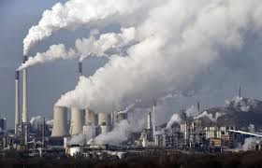
আজকের পাঠে সবাইকে স্বাগত জানাচ্ছি।

Slide 2
শিক্ষক পরিচিতি
নুরুল ইসলাম,
সহকারি শিক্ষক,
চটিপাড়া সরকারি প্রাথমিক বিদ্যালয়,
নাসিরনগর, ব্রাহ্মণবাড়িয়া।
মোবাইল নং-০১৭১৫৩৫৬৯১১
ইমেইলঃ nurul.6911@gmail.com

Slide 3
পাঠ পরিচিতি
শ্রেণি- পঞ্চম,
বিষয়- প্রাথমিক বিজ্ঞান,
সময়ঃ ৪০ মিনিট।
তারিখঃ
11 নভেম্বর., 20

Slide 4
চলো আমরা একটি ভিডিও দেখি-
ভিডিওতে কী কী দেখতে পেলে?

Slide 5
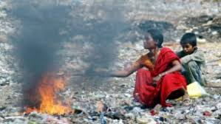
আজকের পাঠ
বায়ু দূষণ।
অধ্যায়- ৪ (বায়ু),
পাঠ্যাংশ- আমরা প্রায়ই…… রাখতে পারি।

Slide 6
শিখনফল
এই পাঠ শেষে শিক্ষার্থীরা…
৫.২.১ বায়ু দূষণের উদাহরণ দিতে পারবে।
৫.২.২ বায়ু দূষণের কারণ বলতে পারবে।
৫.২.৩ দূষিত বায়ু কীভাবে স্বাস্থ্যের জন্য ক্ষতিকর তা বলতে পারবে।

Slide 7
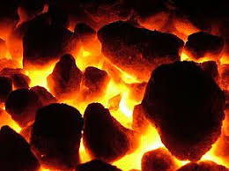
এগুলো হচ্ছে বায়ু দূষণের কারণ।
ছবিতে কী কী দেখা যাচ্ছে?
কল কারখানার ধোঁয়া
কয়লা পোড়ানো

Slide 8
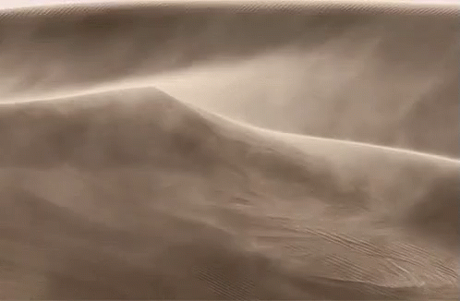
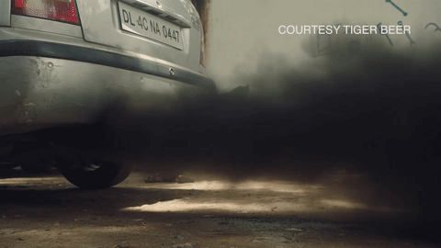
এগুলো হচ্ছে বায়ু দূষণের কারণ।
ছবিতে কী কী দেখা যাচ্ছে?
ধূলি ঝড়
গাড়ির ধোঁয়া

Slide 9
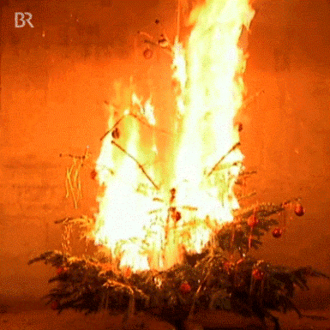
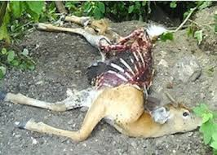
এগুলো হচ্ছে বায়ু দূষণের কারণ।
ছবিতে কী কী দেখা যাচ্ছে?
অযথা আগুন জ্বালানো
মৃত প্রাণীদেহের দুর্গদ্ধ

Slide 10
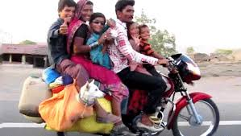
ছবিতে কী কী দেখা যাচ্ছে?
এগুলো হচ্ছে বায়ু দূষণের কারণ।
অতিরিক্ত জনসংখ্যা
আগুন পোহানো

Slide 11
একক কাজ
সময়- ৫ মিনিট
বায়ু দূষণের ৩ টি কারণ লেখ।

Slide 12
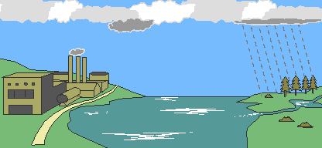
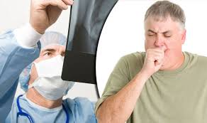
ছবিতে কী কী দেখা যাচ্ছে?
এগুলো হচ্ছে মানুষের স্বাস্থ্য ও পরিবেশের উপর বায়ু দূষণের প্রভাব।
এসিড বৃষ্টি
শ্বাস জনিত রোগ

Slide 13
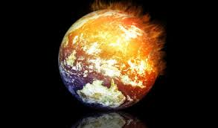
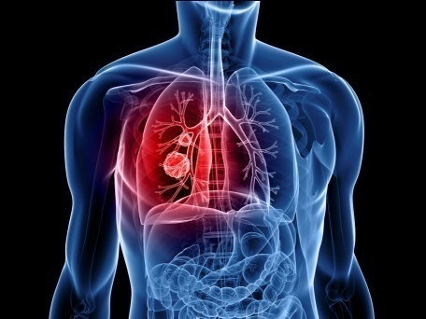
ছবিতে কী কী দেখা যাচ্ছে?
এগুলো হচ্ছে মানুষের স্বাস্থ্য ও পরিবেশের উপর বায়ু দূষণের প্রভাব।
বিশ্ব উষ্ণায়ন
ফুসফুসের ক্যান্সার

Slide 14
জোড়ায় কাজ
সময়- ৫ মিনিট
বায়ু দূষণের ৫ টি ক্ষতিকর প্রভাব লেখ।

Slide 15
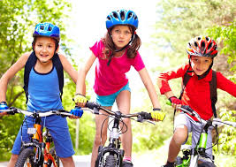
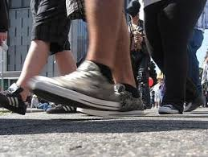
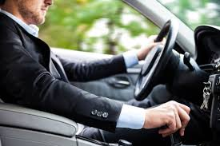
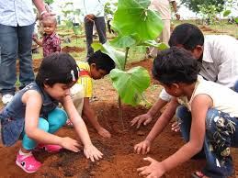
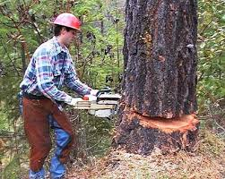
আমরা কী কী উপায়ে বায়ু দূষণ রোধ করতে পারি?
গাড়ি চড়ার পরিবর্তে সাইকেল বা পায়ে হেঁটে।
গাছ লাগিয়ে ও গাছ না কেটে।

Slide 16
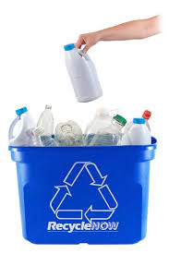
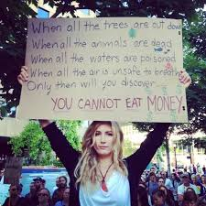
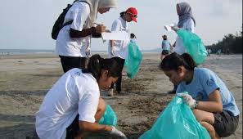
আমরা কী কী উপায়ে বায়ু দূষণ প্রতিরোধ করতে পারি?
প্রচার-প্রচারণা।
রিসাইকেল করা।
জনসচেতনতা

Slide 17
দলীয় কাজ
সময়- ১০ মিনিট
কীভাবে বায়ুদূষণ রোধ করা যায় সে সম্পর্কে ৫ টি বাক্য লেখ।

Slide 18
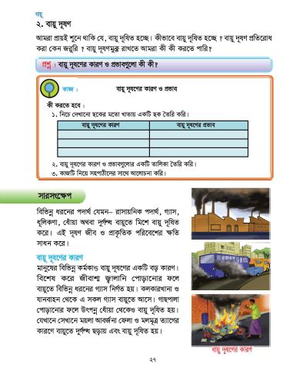
পাঠ্য বই সংযোগ
তোমার প্রাথমিক বিজ্ঞান বইয়ের ২৭ ও ২৮ নং পৃষ্ঠা খুলে মনযোগ সহকারে পড়।

Slide 19
সঠিক উত্তরটি খাতায় লেখঃ
মূল্যায়ন
(১)
তোমাদের গ্রামে রান্নার কাজে অনেক কাঠ ব্যবহার করা হয়। এতে পরিবেশের কোন উপাদানটি দূষণের সম্ভাবনা রয়েছে?
(ক) মাটি
(খ) বায়ু
(গ) পানি
(ঘ) শব্দ
(২)
ইমাদের পুকুরে গৃহস্থালির বর্জ্য ও অবর্জনা ফেলায় প্রচুর মাছ মারা গেছে। মাছ থেকে দুর্গন্ধ এর কারণে নিচের কোনটি দূষিত হয়?
(ক) পানি দূষণ
(খ) মাটিদূষণ
(গ) শব্দদূষণ
(ঘ) বায়ু দূষণ
(৩)
বায়ু দূষণের মানুষ্য সৃষ্ট কারণ কোনটি?
(ক) নদীতে গোছল করা
(খ) যানবাহনের ধোঁয়া
(গ) নদীর উপর ব্রীজ নির্মাণ
(ঘ) নদীতে ময়লা ফেলা
(৪)
তোমার এলাকায় অনেক কল-কারখানা রয়েছে। কলখানার ধোঁয়ার কারণে কোন রোগটি হতে পারে?
(ক) আমাশয়
(খ) শ্বাস জনিত রোগ
(গ) ডেঙ্গু
(ঘ) কলেরা

Slide 20
সংক্ষিপ্ত প্রশ্নোত্তর
বায়ু দূষণ কাকে বলে?
বায়ু দূষণের কারণে হয় এমন ২ টি রোগের নাম লেখ।
Notes:
স্টিগার ব্যবহার করা হয়েছে। উত্তর জানতে উত্তর বাটনে ক্লিক করুন।

Slide 21
পরিকল্পিত কাজ
তোমার এলাকায় বায়ু দূষণের ৫ টি কারণ লেখ।

Slide 22
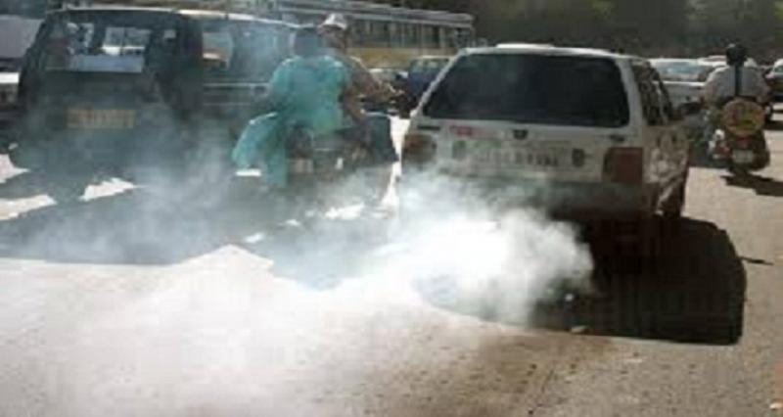
সকলকে ধন্যবাদ আজকের পাঠ এখানেই শেষ।

